Slide 1



Slide 2


1. Kiến thức, kĩ năng:
- Biết viết chữ viết hoa U, Ư cỡ vừa và cỡ nhỏ.
- Viết đúng câu ứng dựng: Rừng U Minh có nhiều loài chim quý.
2. Phát triển năng lực và phẩm chất:
- Rèn cho HS tính kiên nhẫn, cẩn thận.
- Có ý thức thẩm mỹ khi viết chữ.

Slide 3





Slide 4
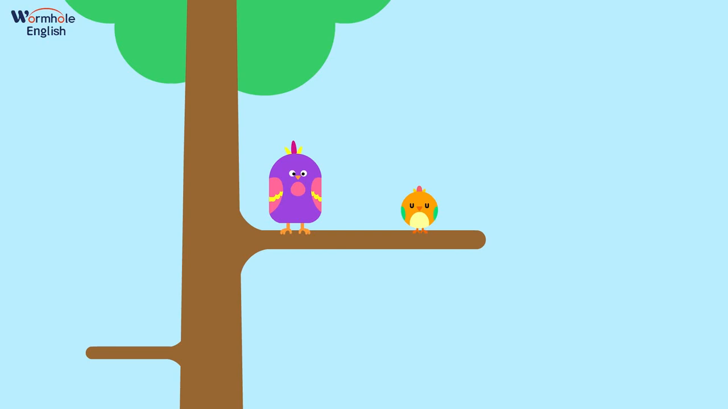

Slide 5


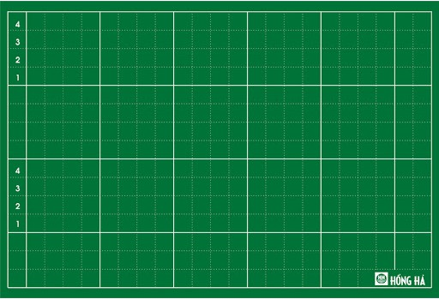
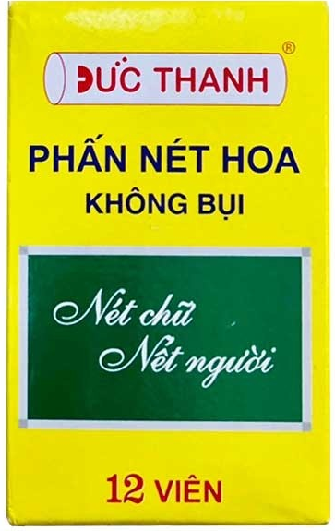
Bảng con
Phấn
Vở tập viết

Slide 6



Slide 7
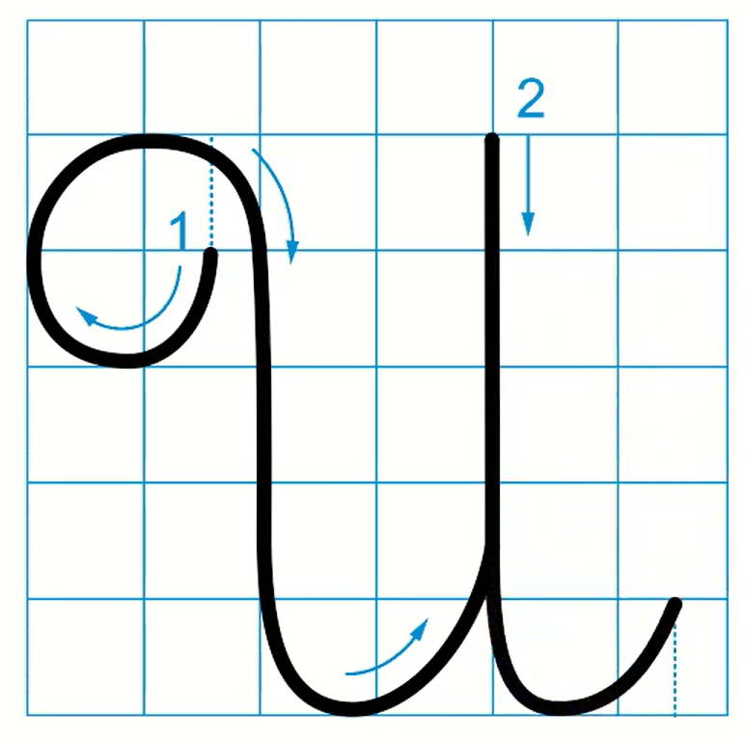
U, Ư
1. Giới thiệu mẫu chữ hoa
Quan sát chữ U cỡ nhỡ, cho biết độ cao và độ rộng các nét?

Slide 8
U, Ư
1. Giới thiệu mẫu chữ hoa
Chữ hoa U cỡ nhỡ có độ cao 5 li, độ rộng 5 li.
Chữ hoa U cỡ nhỏ có độ cao 2,5 li, độ rộng 2,5 li.

Slide 9
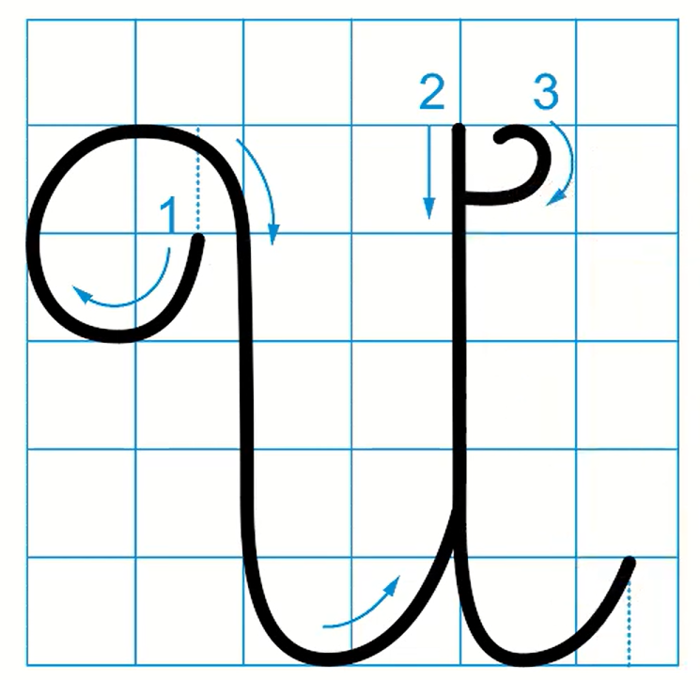
U, Ư
1. Giới thiệu mẫu chữ hoa
Quan sát chữ Ư cỡ nhỡ, cho biết độ cao và độ rộng các nét?

Slide 10
U, Ư
1. Giới thiệu mẫu chữ hoa
Chữ hoa Ư cỡ nhỡ có độ cao 5 li, độ rộng 5 li.
Chữ hoa Ư cỡ nhỏ có độ cao 2,5 li, độ rộng 2,5 li.

Slide 11

U, Ư
Quy trình viết chữ hoa
Quan sát video, nêu quy trình viết chữ hoa U cỡ nhỡ

Slide 12
U, Ư
Quy trình viết chữ hoa
Quan sát video, nêu quy trình viết chữ hoa Ư cỡ nhỡ

Slide 13
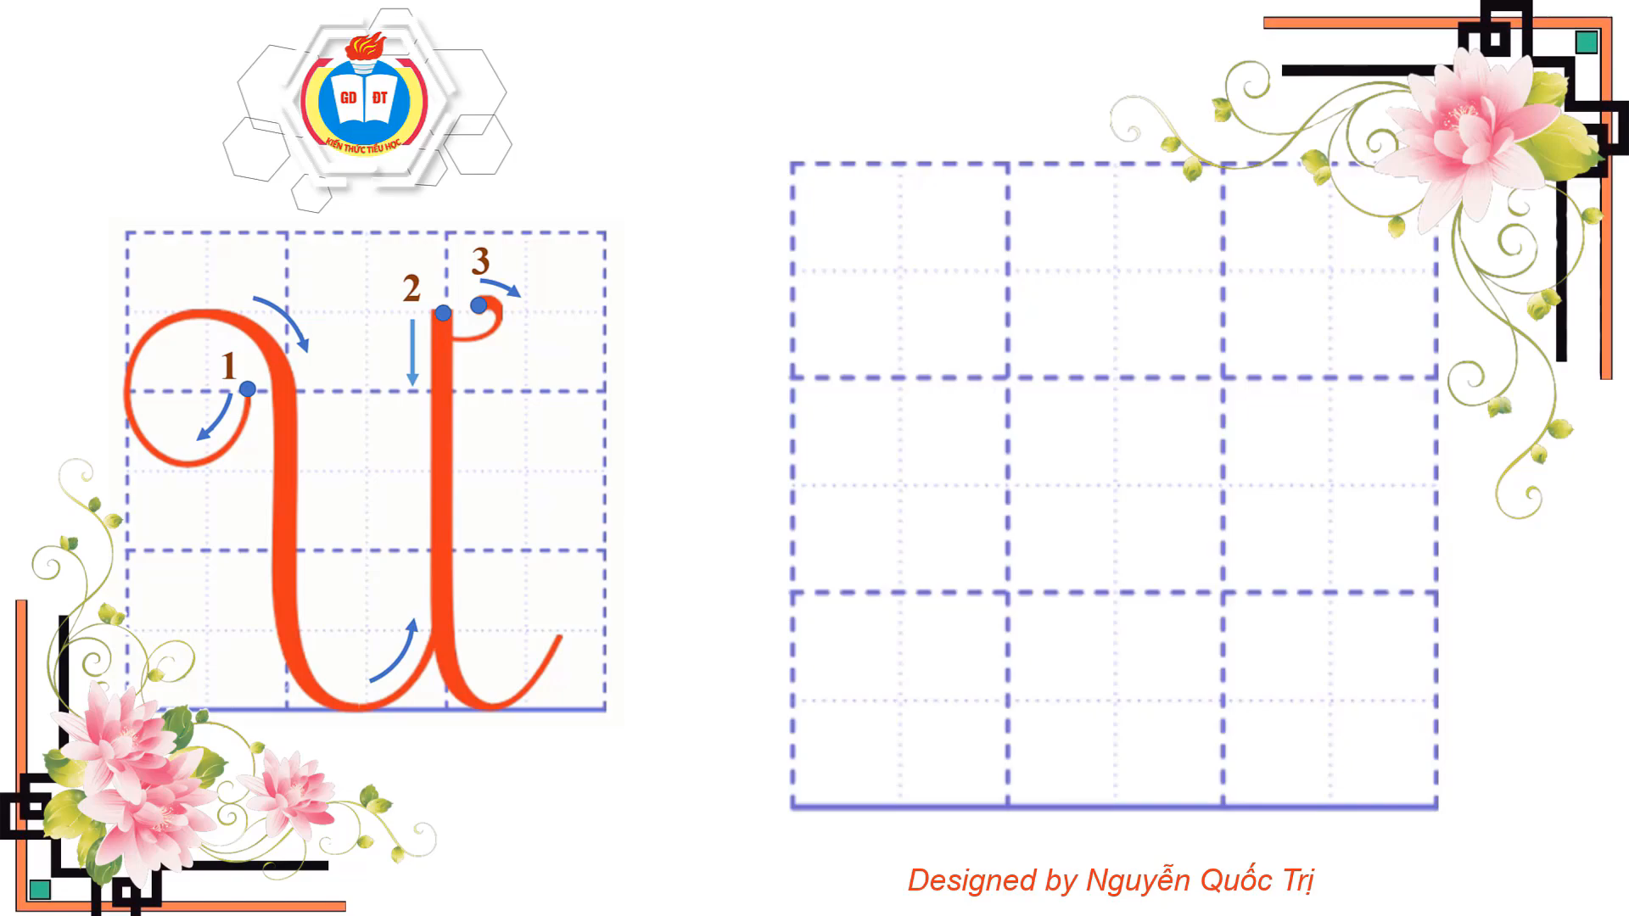
U, Ư
Quy trình viết chữ hoa
Quan sát video, nêu quy trình viết chữ hoa U cỡ nhỏ

Slide 14
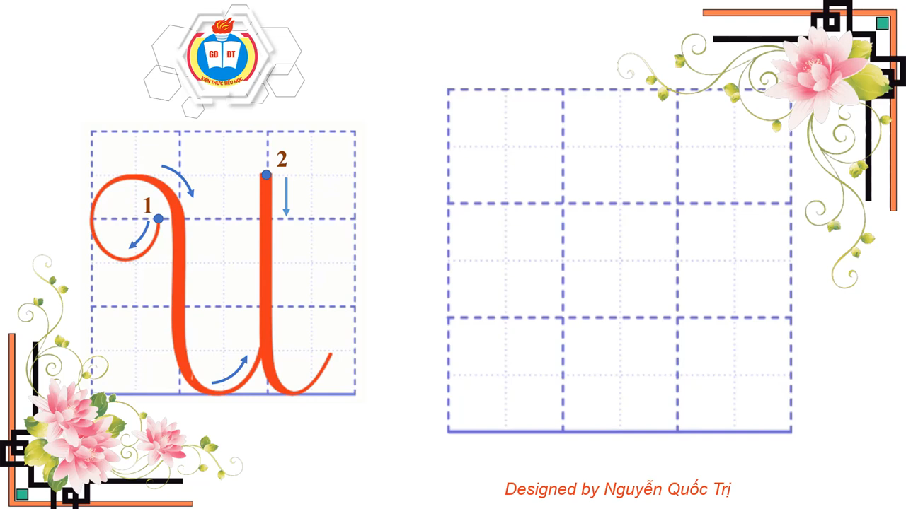
U, Ư
Quy trình viết chữ hoa
Quan sát video, nêu quy trình viết chữ hoa Ư cỡ nhỏ

Slide 15
U, Ư
2. Viết chữ hoa vào bảng con.
Bảng con
Phấn

Slide 16
U, Ư
3. Viết chữ hoa vào vở tập viết.
Vở tập viết

Slide 17
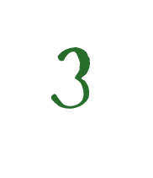


Slide 18

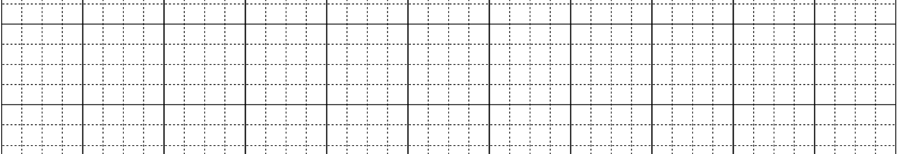
Câu ứng dụng:
Rừng U Minh có nhiều loài chim quý.
Những chữ nào cao 2,5 li?
Chữ R, U, M, g, h, l, y cao 2,5 li

Slide 19
Câu ứng dụng:
Rừng U Minh có nhiều loài chim quý.
Những chữ nào cao 2 li?
Chữ q cao 2 li

Slide 20
Câu ứng dụng:
Rừng U Minh có nhiều loài chim quý.
Những chữ nào cao 1 li?
Những chữ còn lại

Slide 21
Câu ứng dụng:
Rừng U Minh có nhiều loài chim quý.
Vị trí các dấu thanh như thế nào?
Dấu sắc đặt trên chữ y (quý), chữ o (có);
dấu huyền đặt trên chữ ư (Rừng), ê (nhiều), a (loài)

Slide 22
Câu ứng dụng:
Rừng U Minh có nhiều loài chim quý.
Vị trí dấu chấm cuối câu như thế nào?
Ngay sau chữ cái y trong tiếng quý.

Slide 23

Viết câu ứng dụng vào vở Tập viết:
Rừng U Minh có nhiều loài chim quý.

Slide 24

- Hoàn thành bài tập viết ở nhà
- Chuẩn bị bài mới

Slide 25


